Slide 1
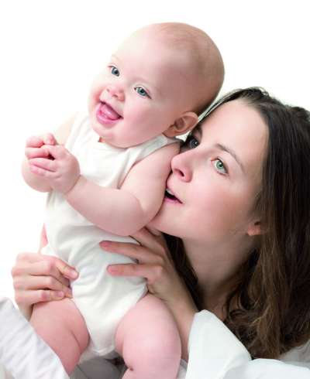
Trudnoća
Martina Vožar, 8.razred
Datum: 20.10.2010.
Predmet: Biologija

Slide 2
1. Kontracepcijska sredstva
Zaštita od spolno prenosivih bolesti i neželjene trudnoće

Slide 3
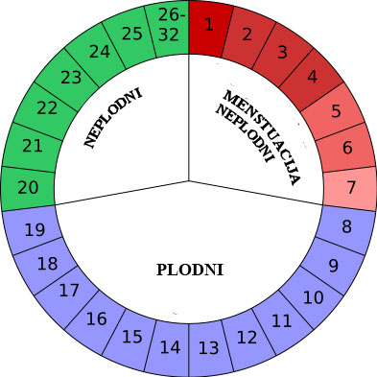
1.1. Računanje plodnih dana
ovulacija nastupa 14. dan menstrualnog ciklusa. Plodni dani su 3-5 dana prije i poslije ovulacije.
potrebno je pratiti ciklus 6 mjeseci kako bi bili sigurni.
nije pouzdana metoda za žene s neredovitim menstruacijama i ciklusima kao i za mlade djevojke.

Slide 4
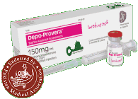
1.2. Spermicidna sredstva
krema, gel, spužvica ili pjena sadrže tvari koje inaktiviraju ili ubijaju spermije, tj. sprečavaju spajanje s jajnom stanicom.
koriste se s drugim kontracepcijskim sredstvima (kondom, dijafragma) jer im je kontracepcijska djelotvornost izrazito niska.
mogu izazvati razne infekcije ili iritaciju.

Slide 5
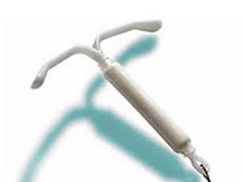
1.3. Spirala
mali plastični ili bakreni uređaj koji se postavlja u maternicu. Ima 2 ili 1 nit koja prolazi kroz grlić maternice do vrha rodnice.
sprečava prolazak sperme i uzrokuje sporije pokretanje jajašaca duž jajovoda,te ih sprečava da se smjeste u maternici.
ne štite od spolno prenosivih bolesti, menstruacije mogu biti bolnije i obilnije.
umeće se kirurškim putem, trajnost joj je od 2-10 godina.

Slide 6
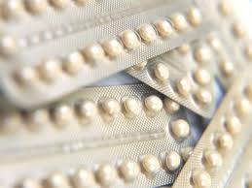
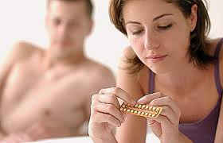
1.4. Kontracepcijska pilula
sadrži hormone; sprječava ovulaciju
otežava prolaz spermija; otežava oplođenje jajne stanice
prije uzimanja treba obaviti ginekološki pregled.
ako se uzima redovito, sigurnost je do 90%
potrebno je uzimati pilulu uvijek u isto vrijeme.

Slide 7
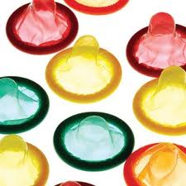
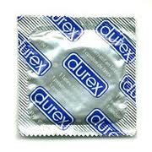
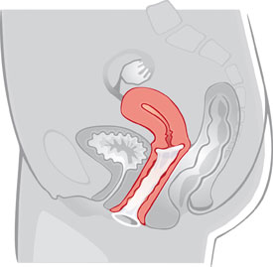
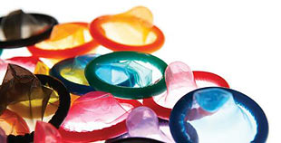
1.5. Kondom
muški kondom – za sad jedina zaštita za muškarce; barijerna metoda sprečava kontakt sperme i rodnice; štiti od spolno prenosivih bolesti; stavlja se na penis u erekciji neposredno prije spolnog odnosa.
ženski kondom (femidom) - stavlja se u rodnicu neposredno prije spolnog odnosa; štite maternicu od spermija; teško su dostupni.

Slide 8
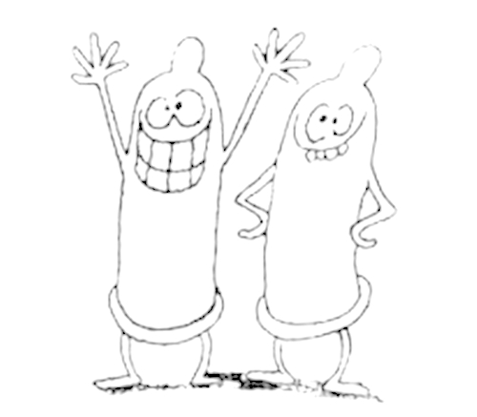
2. Spolno prenosive bolesti
Zarazne bolesti koje se prenose izravnim spolnim kontaktom sa zaražene na zdravu osobu.

Slide 9
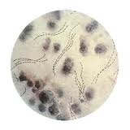
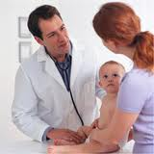
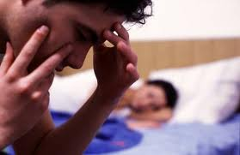
obuhvaćaju pedesetak bolesti i sindroma.
uzrokuju ih mikroorganizmi, bakterije i virusi
prenose se uglavnom razmjenom tjelesnih tekućina (sjemenom, vaginalnom tekućinom i krvlju)
neke od spolnih bolesti prenose se i poljupcem poput herpesa, humanog papiloma virusa (HPV), a ni pravilno korištenje kondoma tijekom spolnog odnosa ne smanjuje opasnost od tih bolesti.

Slide 10
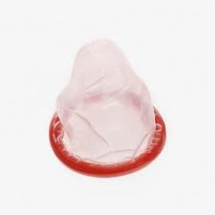
2.1. Klamidija
klamidija je najčešća izlječiva spolno prenosiva bolest
klamidija često nema simptome, te mnogi ni ne znaju da boluju od nje.
klamidija kod žena uzrokuje upale rodnice, stidnice ili grlića maternice, a ako se na vrijeme ne dijagnosticira i liječi, zahvaća i jajovode i jajnike, te može uzrokovati čak i neplodnost.
kod muškaraca uzrokuje uretritis, može biti uzrok neplodnosti muškarca.
može se izbjeći uporabom kondoma kod spolnog odnosa.

Slide 11
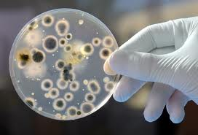
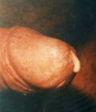
2.2. Kapavac
gonoreja,triper ili kapavac je spolna bolest koju uzrokuje bakterija Neisseria gonorrhoeae.
bolest se teže otkriva kod žena, a najčešći simptomi su žuto-zelenkasti vaginalni iscjedak, peckanje pri mokrenju i oštećenost stidnice. Ponekad se javljaju mučnina i povraćanje. Nakon duljeg vremena može doći do začepljenja jajovoda i neplodnosti.
kod muškarca je najvažniji simptom bol kod mokrenja, uz pojavu žućkastog, gnojnog iscjetka. U slučaju zapuštanja bolest se može proširiti na prostatu, sjemenike i pasjemenike, te također utjecati na plodnost.
liječi se penicilinom.

Slide 12
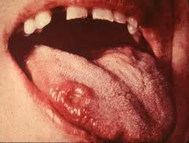
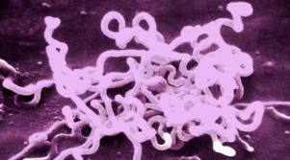
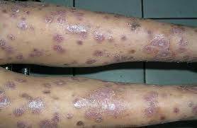
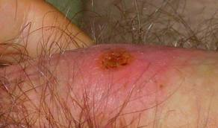
2.3. Sifilis
sifilis se može dobiti seksualnim putem ili putem dodira s nekim tko je zaražen. Širi se preko otvorenih rana, usta ili anusa kao i drugih dijelova tijela na kojima je koža povrijeđena.
korištenje kondoma smanjuje rizik od zaraze, ali ne štiti od njega u potpunosti.
zaraženima se na koži pojavljuje osip, nakon dužeg vremena moguće je srčano oboljenje, sljepilo, paraliza ili mentalni poremećaji.
liječi se penicilinom.

Slide 13
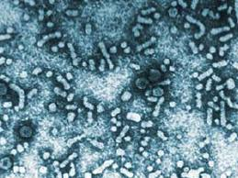
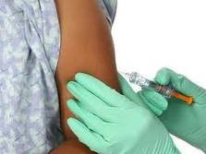
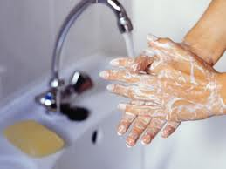
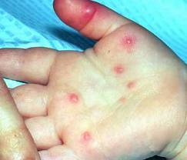
2.4. Hepatitis
znakovi hepatitisa su povišena tjelesna temperatura, povećanje jetre...
postoje hepatitis a, b, c, d, e i g, alkoholni hepatitis (uzročnik etanol), hepatitis uzrokovan lijekovima

Slide 14
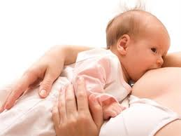
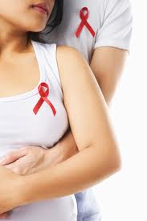
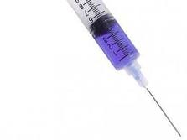
2.5. Sindrom stečene imunodeficijencije
kopnica, SIDA ili AIDS (HIV)
HIV se najčešće prenosi seksualnim činom, miješanjem krvi ili sjemene tekućine oboljelog s onima zdravog čovjeka, sa majke na dijete (u trudnoći)..
zaražena majka može dijete zaraziti i dojenjem.
zaraza HIV-om putem spolnog odnosa može se izbjeći suzdržavanjem od spolnih odnosa ili redovitom i ispravnom uporabom kondoma.

Slide 15
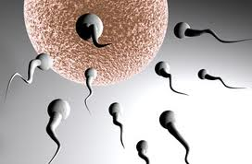
3. Oplodnja jajne stanice
oplodnja je stapanje muških i ženskih spolnih stanica (spermija i jajnih stanica).
tek oko 200 spermija uspije otići do mjesta oplodnje. Jajašce je okruženo tisućama stanica kroz koje se spermiji moraju probiti. Samo jedan od njih stiže do jezgre. Tad se glava spermija spaja s jezgrom jajašca, a spermij gubi svoj rep. Jajašce i spermij oblikuju stanicu koja sadrži 46 kromosoma – 23 od svakog roditelja. U nekoliko sati ta stanica duplicira materijal (DNK) te će se podijeliti na dva dijela. Oplođenom jajašcu treba oko sedam dana da stigne do maternice nakon što napusti jajnik.

Slide 16
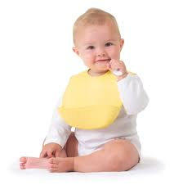
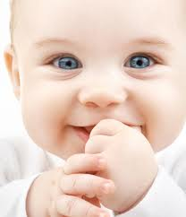
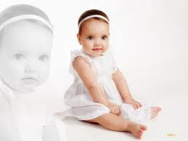
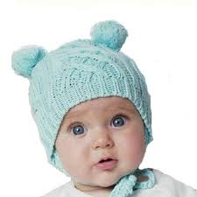
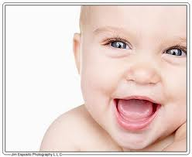
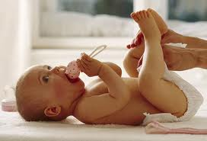
3.1. Curica ili dečko?
spol djeteta se određuje u trenutku začeća. Od 23 para kromosoma samo 1 par određuje kojeg spola će dijete biti. Ovaj važni par su spolni kromosomi X i Y. Djevojčice imaju dva X kromosoma, dječaci imaju jedan X i jedan Y kromosom. Sva jajašca sadrže jedan X kromosom. Pola spermija sadrže kromosom X, a druga polovica kromosom Y. Kod oplodnje, kada spermij i jajašce spajaju svoje kromosome, ukoliko spermij nosi kromosom X, dijete će biti djevojčica, a ako nosi kromosom Y, dijete će biti dječak.

Slide 17
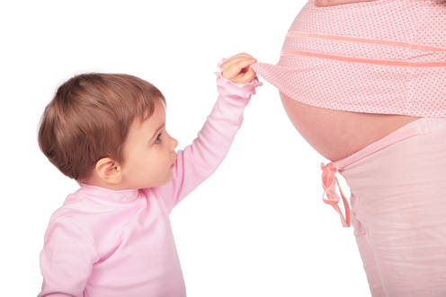
4. Prvi znakovi trudnoće
izostanak mjesečnice, mučnina i povraćanje, umor, testovi za trudnoću

Slide 18
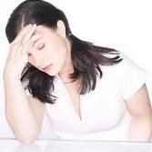
4.1. Izostanak mjesečnice
jedan od najjasnijih znakova trudnoće, iako mjesečnica može izostati zbog stresa, bolesti, iznimne promjene u težini.
4.2. Mučnina i povraćanje
mučnina je najčešća tegoba u ranoj trudnoći te ju osjeća većina žena od 5.-6. tjedna trudnoće.
umor, osjetljivost grudi, promjene u okusu i mirisu, zatvor, promjene u raspoloženju, učestalo mokrenje...

Slide 19
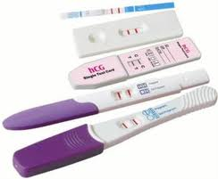
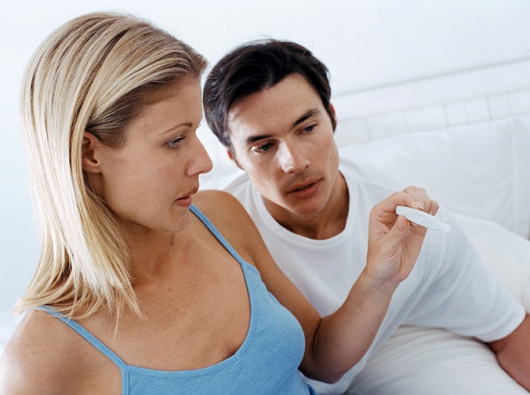
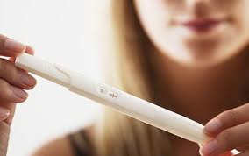
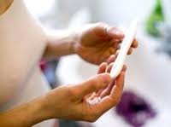
4.3. Testovi za trudnoću
kućni testovi koji se mogu kupiti u ljekarni, potvrđuju trudnoću otkrivajući HCG u urinu. Ako su nalazi urina nedovoljni, liječnik može koristiti pretrage krvi kako bi otkrio datum začeća. Četiri do šest tjedana nakon začeća liječnik će dobiti definitivan dokaz trudnoće pregledavajući osobu interno.

Slide 20
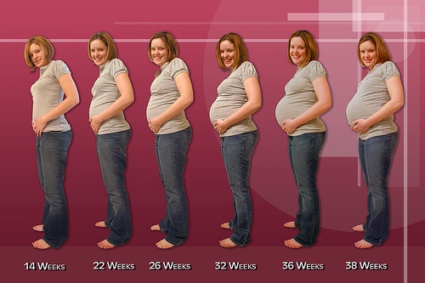
5. Trudnoća kroz tjedne

Slide 21
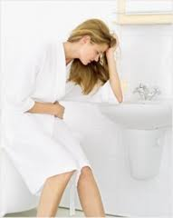
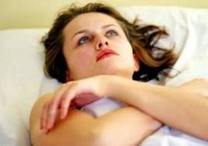
Prvo tromjesečje
prvih četiri tjedana žena neće izgledati drugačije, no dijete će se početi razvijati. Formirati će se njegov mozak i leđna moždina.
od petog do devetog tjedna pojavljuju se najraniji znakovi trudnoće (umor, promjene u mirisu i okusu, promjene raspoloženja, itd.)
tijekom 11., 12. i 13. tjedna trudnoće, žena će imati poriv za često mokrenje, pojavljivat će se mučnine, vrtoglavice...

Slide 22
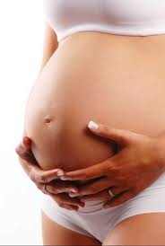
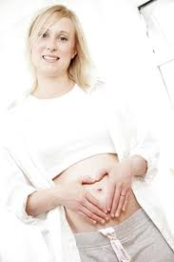
Drugo tromjesečje
14-19 tjedan posteljica je u cijelosti formirana te preuzima ulogu proizvodnje hormona. Jutarnja mučnina nestaje.
od 18. do 19. tjedna madeži i pjege trudnice tamne, a tijekom 23. tjedna počinje akomulacija masnih naslaga oko prsa i bokova. Sve do 27. tjedna mišići dna zdjelice se rastežu, srce i bubrezi trudnice rade jače.

Slide 23
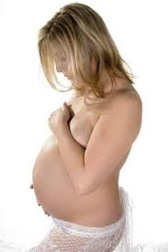
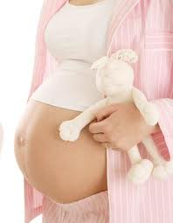
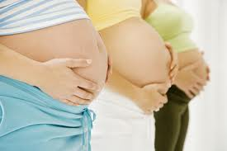
Treće tromjesečje
28.-31. tjedan: Pupak je rastegnut i dugoljast, trudnica često ostaje bez zraka zbog povećanog napora pri kretanju.
32.-36.tjedan: Količina krvi trudne žene povećala se za 50%. Bradavice su se povećale, a grudi postale teže.
37.-40. tjedan: Pojačavaju se osjećaju uzbuđenja ili nervoze, težina žene se više neće povećavati.
40. tjedna žena bi trebala roditi, no samo 5% žena rađa na točno predviđen termin. Ostatak njih rodi do 2 tjedna kasnije. Posljenjih dana počinju trudovi.

Slide 24
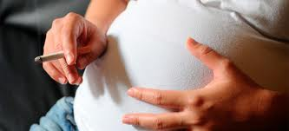
tijekom trudnoće važno se pravilno hraniti, redovito ići doktoru, kretati se, ne piti ili pušiti.

